Slide 1

大模型系列-集群网络
网络架构案例
ZOMI

Slide 2
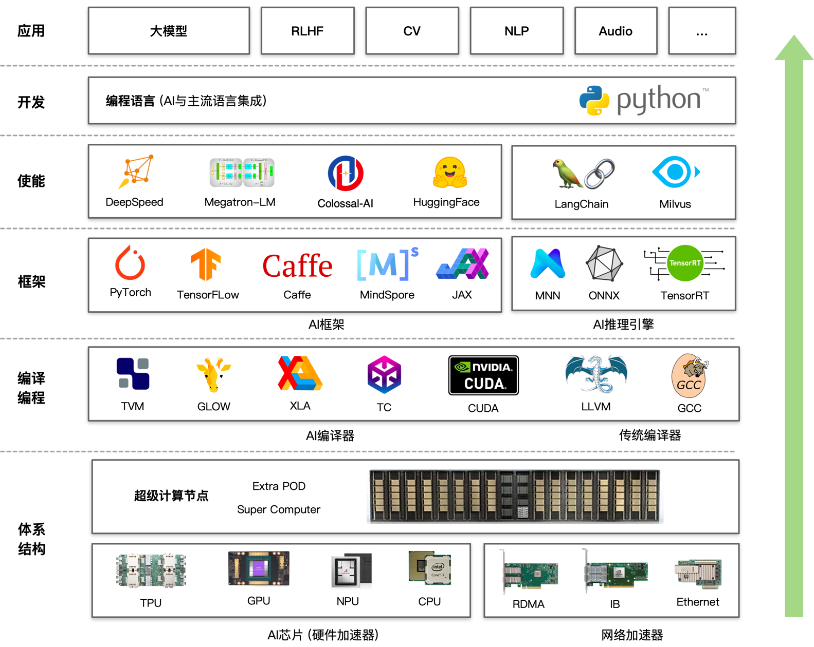
大模型 + AI系统全栈架构
提供大模型算法
提升 AI 集群整体利用率
通过软硬件协同优化
基于硬件的编译、框架、使能层
硬件体系结构不仅需要算力
还包括网络、存储组成的超计节点

Slide 3
大模型业务全流程
算力准备
数据 & 模型算法
模型训练 & 微调
模型验证 & 推理部署
1. AI 集群建设
2. 数据处理
4. 模型训练
6. 模型微调
7. 模型验证
计算、存储、网络
开源
数据
数据
预处理
向量
数据库
混合精度
梯度检查
梯度累积
…
全参微调
下游
任务
测评
标准
bench
mark
AI 集群机房建设
3. 模型算法
5. 分布式并行
低参微调
8. 推理与智能体
AI 集群上线与运维
LLM模型
架构
多模态
一切皆Tokens
训练集群稳定性
指令微调
量化
压缩
推理
加速
9. Agent
智能体
大模型不仅需要 LLM 算法，同时需要提供
AI 集群、海量数据、分布式并行、推理部署等 AI 系统全栈软硬件协同优化

Slide 4
关于本内容
内容背景
AI 集群 + 大模型：AI集群服务器形态 – 集群训练的指标
具体内容
AI 集群服务器架构：AI集群组成 - 参数服务器模式 – 同步与异步并行
AI 集群通信方式：通信硬件实现 - 集群组网 – 集群软件通信 - 通信实现方式
分布式通信原语：通信源语 - 点对点通信 – 集合通信
分布式存储系统：大模型权重存储方式 – 多级存储系统
AI 集群回顾：NVIDIA 与 TPU 超级计算节点POD

Slide 5
1. 回顾大模型
对网络的挑战

Slide 6
大模型、计算力、算法等快速迭代，正驱动人工智能进入新阶段，而这些技术的实现对网络的低时延、无丢包、高性能这三个方面提出更高要求。

Slide 7
其中，光电传输时延和数据串行时延相对较小，且很难通过架构设计来优化，我们应重点关注主机处理时延和设备转发时延。在各大企业积极寻求的高性能计算方案中，基于以太网的RDMA(Remote Direct Memory Access)凭借其高性能和低成本优势逐渐取代InfiniBand而成为主流技术。RoCEv2(RDMA over Converged Ethernet)技术基于UDP协议，对于建设支撑AI应用的高性能无损以太网络变得尤为重要。

Slide 8
2. 集群网络
优化思路

Slide 9
高性能无损网络的实现取决于两个要素
无带宽收敛(1:1)的网络架构设计
基于PFC(Priority-Based Flow Control)和ECN(explicit congestion notification)功能的优先队列管理和拥塞管理

Slide 10
主要理念
核心设备全线速高性能转发，核心之间不互联，采用Fabric架构，隔离核心故障，***程度降低核心故障的影响;
三层路由组网，通过ECMP提高冗余度，降低故障风险;
TOR上下行收敛比严格实现1:1，通过提高核心设备接口密度扩展单集群服务器规模;
应用PFC+ECN功能，实现低延时无损网络。

Slide 11
3. 集群网络架构
优化案例

Slide 12
小型网络(集群规模1000台)
架构特性：
每台TOR采用8*100GE上联8台32口100G BOX交换机，OSPF/BGP组网
适用集群规模1000台
每台TOR下联32台Servers，IDC内收敛比1:1 ，集群带宽25Tbps

Slide 13
中型(集群规模2000台)
架构特性：
每台TOR采用8*100GE上联8台64口100G BOX，OSPF/BGP组网
适用集群规模2000台
每台TOR下联32台Servers，IDC内收敛比1:1 ，集群带宽50Tbps

Slide 14
大型(集群规模2000-18000台)
架构特性：
每台TOR采用8*100GE上联4~8台核心(机框式)，BGP组网
适用集群规模2000~18000台
每台TOR下联32台Servers，IDC内收敛比1:1 ，集群带宽50~450Tbps

Slide 15
超大型(集群规模20000+台)
架构特性：
单POD集群规模1000~2000台，数据中心集群规模20000+，BGP组网
POD内收敛比1:1，单POD集群带宽25Tbps，总集群带宽500Tbps+
POD内收敛比和上行带宽根据集群带宽需求灵活配置，适用与非AI应用混合部署

Slide 16
在数据中心网络中，PFC和ECN功能将部署在Leaf和Spine设备上。PFC作用于设备互联端口，通过反压影响上游端口队列的发送速率，而ECN是作用在设备转发过程，最终影响的是数据流的发送方，通过降低某条数据流发送速率规避数据丢包。

Slide 17
PFC 机制将以太链路上的流量区分为不同的等级，基于每条流量单独发送“不许可证”。相对于PAUSE帧而言，PFC可以将链路虚拟出8条不同等级的虚拟通道，当某条通道出现拥塞后不会影响其它通道。
RoCEv2 定义了 RoCEv2 Congestion Management ( RCM )，其中拥塞管理用的特性ECN(RFC 3168)是在交换机出口(egress port)发起的拥塞控制机制。当交换机的出口buffer达到设定的阈值时，交换机会改变数据包头中的ECN位来给数据打上ECN标签，当带ECN标签的数据到达接收端以后，接收端会生成CNP(Congestion Notification Packet)并将它发送给发送端。CNP包含了导致拥塞的flow或QP的信息，当发送端收到CNP后，会采取措施降低发送速度。
由于PFC作用于整个队列，而ECN只针对产生拥塞的具体会话，在设置PFC和ECN相关水线时，应做到先触发ECN后再触发PFC。

Slide 18
4. 百度智能云
集群优化案例

Slide 19
服务器机柜组装图
我们知道哈希算法总是会有冲突的，像是左边这个图里展示的，2 个跨交换机的连接如果同时选择了左边这个链路，那么就会导致左边链路拥挤而右边的链路空闲，这样两个连接的带宽都会减半。这种问题在大规模训练中太常见了。

Slide 20
通讯硬件
为了进一步减小这个问题的影响，我们应该尽可能让通信发生在一个交换机内。而同一个汇聚组内的同号 GPU 通信，是不会跨交换机的，也就没有哈希选路冲突问题。这也是为什么我们尽可能扩大一个汇聚组规模的原因。

Slide 21
降速的原因是因为存在哈希冲突。虽然在网络设计上，交换机没有收敛比，即我们网络设计上的带宽资源都是充足的，但是由于使用了 RoCE 这种基于以太网四元组选路的方法，仍然可能发生网络侧的流量冲突。

Slide 22
绿色的机器之间要通信，红色的机器之间也要通信，那么在选路的过程中，就会因为哈希冲突导致大家的通信争抢到了同一带宽上，导致虽然整体的网络带宽是充足的，但是依然会形成局部网络热点，导致通信性能降速。
我们的解决方法其实也很简单。在整个通信过程中有源 IP、源端口、目的 IP、目的端口这个四元组。其中源 IP、目的 IP、目的端口固定不变，而源端口是可以调整的。利用这个特点，我们通过不断地调整源端口来选择不同的路径，再通过整体的贪心算法，尽量减少哈希冲突的发生。

Slide 23
为了减少跨交换机的通信，在 AIPod 里我们提供了网络架构感知的方法。网络架构感知，就是允许上层感知到当前 GPU 在网络架构的什么位置，归属于哪一个汇聚组，它的 GroupID 是多少。
AIPod 可以把这个信息透给上层的任务调度系统，让训练任务调度的时候，把同一个任务尽可能调度在同一个汇聚组下，这样通信肯定也就只在一个汇聚组内了。

Slide 24
但是大模型的任务通常很大，不可能全在一个汇聚组下。这时我们就需要通过汇聚组信息对全局 GPU 做有序化处理，让通信库在构建 Allreduce 拓扑图的时候，减少跨交换机的互通流量。我们用右下角这个图来说明，4 个 GPU 做 AllReduce，采用 ring 算法，两种不同的 ring 的构建顺序，会使得跨交换机的带宽有很大的差别。显然左边的这种建 ring 的方法是更高效的，而右边则是低效的。这就是 AIPod 里面网络架构感知所带来的收益。

Slide 25
我们先来拆解一下网络延迟的构成，除了总线、网卡、光模块、交换机的硬件延迟以外，我们真正有机会优化的只有两个延迟，一个是光纤延迟，另一个是交换机排队时延。

Slide 26
光纤时延之所以重要，是因为光速是有限的。光在玻璃里的传输速度是每秒 20 万公里，换句话说，两个 GPU 间每增加 200m 光纤，就会增加 1 微秒的时延。为了让集群内任意两个 GPU 之间的延迟尽可能低，AIPod 里我们优化了整个集群在机房内的布局，使得服务器和交换机以及交换机和交换机之间的距离尽可能近，从而能够采用更短的光纤连接。
另一方面，交换机排队延迟与交换机的缓存占用有关。一个交换机端口上每有 1MB 的缓存，就会导致 25us 延迟的增加。AIPod 内部我们优化了的拥塞控制参数，尽可能保证在不影响带宽的前提下，降低交换机的缓存占用，以此实现更低的延迟。

Slide 27
大模型训练经常会碰到各种各样的异常，很多异常会表现为通信库通信异常。但是这些异常的根本原因多数情况下并不是网络问题。

Slide 29
小结&思考

Slide 30
小结
了解从小模型到大模型，大模型带来的优点
了解了大模型训练需要AI集群，去降低模型训练时间
了解通过集群架构、通信、存储来提升AI集群加速比和利用率

Slide 31
Reference 引用&参考

